Slide 1



RYNEK PRACY W WOJEWÓDZTWIE ŁÓDZKIM
w roku 2024
Łódź, marzec 2025

Slide 2
Analiza stanu bezrobocia oraz wskaźnika stopy bezrobocia w województwie łódzkim dowodzi, iż sytuacja na rynku pracy jest stabilna. Wyniki analiz niektórych danych makroekonomicznych z lat 2022-2024 potwierdzają te obserwacje.
Analiza rynku pracy województwa łódzkiego – wybrane wskaźniki
*oznacza, że dane mogły zostać zmienione w stosunku do wcześniej opublikowanych.

Slide 3
Stopa bezrobocia w województwie łódzkim na koniec grudnia 2024 roku wynosiła 5,4%, tj. na poziomie sprzed roku.
W porównaniu z grudniem 2023 roku spadek stopy bezrobocia dotyczył 12 powiatów, wzrost wskaźnika odnotowano w 10 powiatach, największy w powiecie łaskim (+0,5 p. proc.).
Najniższe wartości stopy w regionie odnotowują powiaty: rawski i skierniewicki oraz Skierniewice i Łódź.
Najwyższe wartości wskaźnika dotyczą powiatów: pajęczańskiego, tomaszowskiego, łaskiego i opoczyńskiego, z czego w trzech wskaźnik stopy dodatkowo wzrósł na przestrzeni roku.
Łódzkie jest jednym z trzech województw (oprócz śląskiego i wielkopolskiego) gdzie stopa bezrobocia nie osiągnęła wartości dwucyfrowej w żadnym z powiatów. W kraju takich powiatów jest 87. Najwyższe wskaźniki dotyczyły w końcu 2024 r.: szydłowieckiego (woj. mazowieckie) 23,3% w oraz brzozowskiego (woj. podkarpackie) 20,7%.
 | grudzień
 | 2023 | 2024
Województwo łódzkie | 5,4 | 5,4 | 0,0
rawski | 3,2 | 2,9 | -0,3
skierniewicki | 4,0 | 3,9 | -0,1
Skierniewice | 4,7 | 4,4 | -0,3
Łódź | 4,4 | 4,5 | 0,1
bełchatowski | 4,7 | 4,6 | -0,1
łowicki | 4,6 | 4,6 | 0,0
wieruszowski | 4,6 | 4,7 | 0,1
radomszczański | 5,0 | 5,0 | 0,0
sieradzki | 5,4 | 5,2 | -0,2
zgierski | 5,3 | 5,4 | 0,1
łęczycki | 5,7 | 5,4 | -0,3
łódzki wschodni | 5,7 | 5,5 | -0,2
Piotrków Trybunalski | 5,4 | 5,5 | 0,1
wieluński | 6,1 | 5,7 | -0,4
pabianicki | 5,6 | 6,0 | 0,4
piotrkowski | 6,2 | 6,6 | 0,4
brzeziński | 7,4 | 7,0 | -0,4
zduńskowolski | 6,8 | 7,0 | 0,2
poddębicki | 7,3 | 7,1 | -0,2
kutnowski | 7,8 | 7,7 | -0,1
pajęczański | 8,2 | 8,0 | -0,2
tomaszowski | 7,7 | 8,0 | 0,3
łaski | 7,5 | 8,0 | 0,5
opoczyński | 8,5 | 8,6 | 0,1

Slide 4
Bezrobocie w województwie łódzkim różni się od bezrobocia rejestrowanego w całym kraju:
mniejszym udziałem młodych bezrobotnych w wieku do 30 roku życia, ale większym udziałem bezrobotnych w wieku powyżej 50 roku życia;
mniejszym udziałem bezrobotnych bez doświadczenia zawodowego, ale większym udziałem bezrobotnych bez kwalifikacji zawodowych;
mniejszym udziałem bezrobotnych zamieszkałych na wsi oraz większym udziałem osób niepełnosprawnych, co przekłada się na strukturę zawodową bezrobocia rejestrowanego w regionie.
udział osób do 30 roku życia.
udział osób w wieku 50+
udział osób bez doświadczenia
udział osób bez kwalifikacji
udział osób zamieszkałych na wsi
udział niepełnosprawnych

Slide 5


NAPŁYW I ODPŁYW BEZROBOTNYCH W WOJ. ŁÓDZKIM
78 456 osób
78 278 osób
(rejestracje w PUP na przestrzeni roku)
(wyłączenia z rejestrów PUP na przestrzeni roku)
W 2024 roku status bezrobotnego otrzymało 78,5 tys. osób (napływ), o 1,1 tys. osób mniej niż w tym samym okresie roku 2023 .
Z ewidencji bezrobotnych skreślono 78,3 tys. osób (odpływ), o 2,6 tys. mniej niż rok wcześniej. Główną przyczynę wyrejestrowania z ewidencji w 2024 roku stanowiły podjęcia pracy – 57,5% wyłączeń.
Łącznie na przestrzeni 12 miesięcy 2024 roku z powodu podjęcia pracy wyrejestrowano ponad 45 tys. osób.

Slide 6
Liczba osób bezrobotnych objętych wsparciem w 2023 i 2024 r.
Z oferty programów aktywizacyjnych dostępnych w powiatowych urzędach pracy województwa łódzkiego w 2024 roku skorzystało – 14,6 tys. bezrobotnych, tj.
o 0,4 tys. więcej niż w roku 2023. Najbardziej popularną formą aktywizacji standardowo były staże zawodowe, z których w 2024 roku skorzystało 5,5 tys. bezrobotnych oraz dotacja na podjęcie działalności gospodarczej którą otrzymało 2,6 tys. osób.

Slide 7
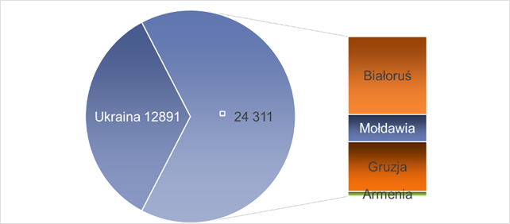
W 2024 r. do ewidencji powiatowych urzędów pracy na terenie województwa łódzkiego wpisano oświadczenia o zamiarze zatrudnienia cudzoziemca łącznie dla 37,2 tys. osób, tj. o 12,9 tys. mniej niż w analogicznym okresie 2023 roku. Spadek dotyczył głównie obywateli Ukrainy. Wydano także 2,1 tys. zezwoleń na pracę sezonową dla cudzoziemców, czyli o 0,4 tys. więcej niż rok wcześniej. Dodatkowo pracodawcy z terenu województwa łódzkiego złożyli powiadomienia o powierzeniu wykonywania pracy obywatelowi Ukrainy dotyczące 99,5 tys. osób.
Przegląd sytuacji w zakresie zatrudnienia cudzoziemców w 2024 roku
Struktura wpisanych do ewidencji PUP oświadczeń o zamiarze zatrudnienia cudzoziemców wg kraju ich pochodzenia
Najliczniejsze grupy zawodowe wśród zatrudnionych w oparciu o Specustawę o pomocy obywatelom Ukrainy stanowią magazynierzy (14,6%), robotnicy magazynowi (12%), robotnicy wykonujący prace proste w przemyśle (9,2%), i pakowacze ręczni (7,9%).

Slide 8
Zawody deficytowe w województwie łódzkim
Oferty pracy zgłoszone do urzędów pracy w Łódzkiem
Elektrycy, Elektromechanicy i Elektromonterzy
Kierowcy autobusów
Kierowcy samochodów ciężarowych i ciągników siodłowych
Lekarze
Magazynierzy
Nauczyciele szkół specjalnych i oddziałów integracyjnych
Operatorzy i mechanicy sprzętu do robót ziemnych
Pielęgniarki i Położne
Pracownicy służb mundurowych
Psycholodzy i Psychoterapeuci
Spawacze
W okresie 12 miesięcy 2024 r. do powiatowych urzędów pracy województwa łódzkiego wpłynęło łącznie 97,7 ofert pracy; o 1,1 tys. więcej niż w ciągu 2023 r.

Slide 9


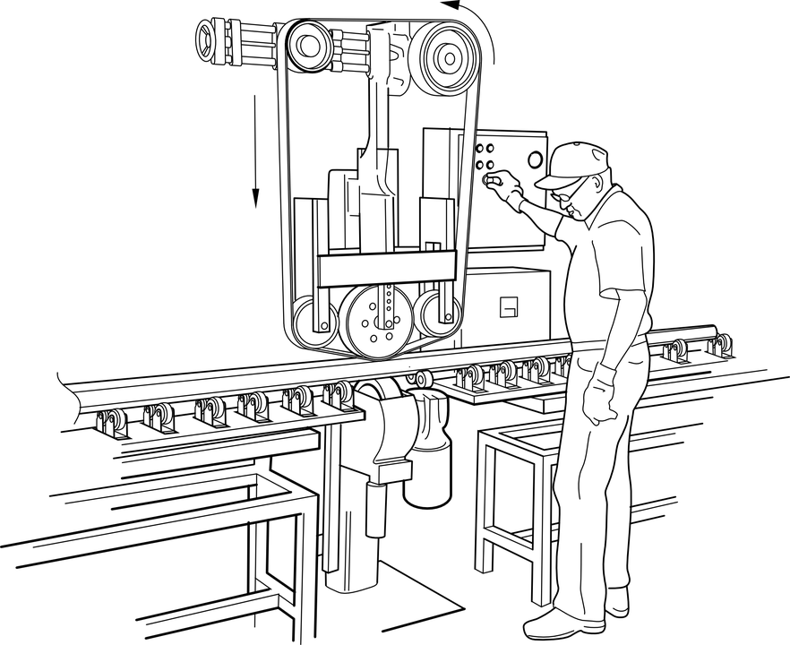
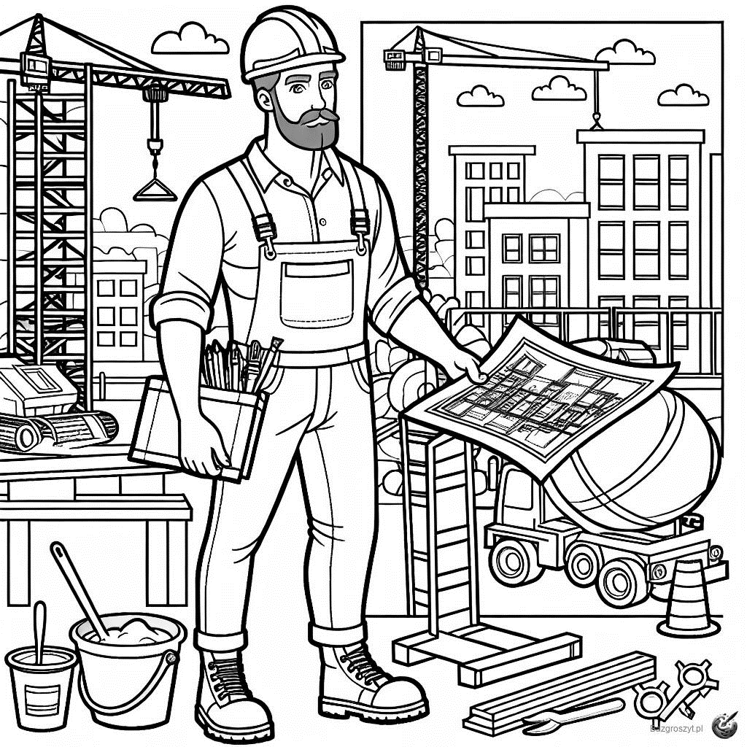

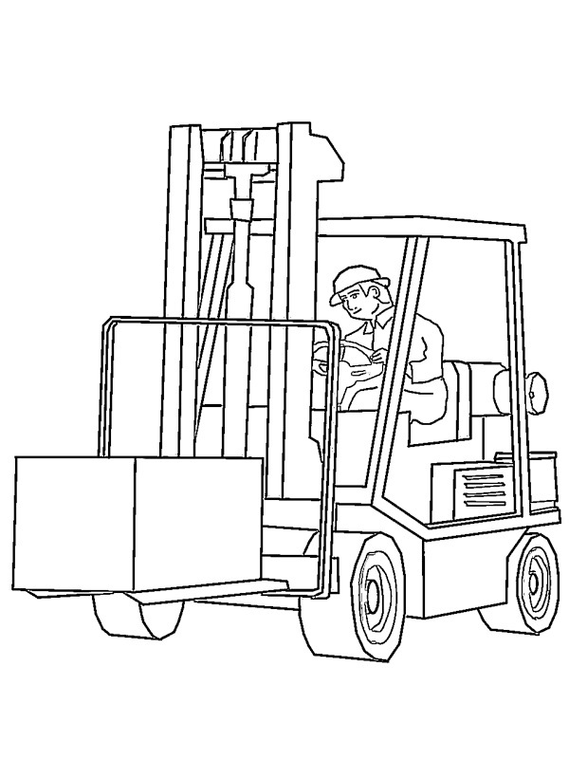



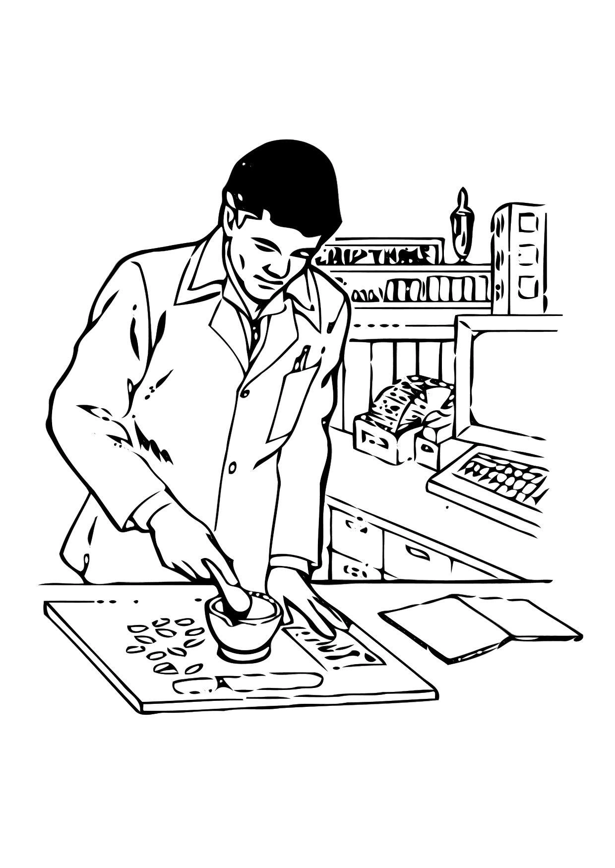
Najczęściej poszukiwani przez Internet
Programiści oraz Specjaliści do spraw rozwoju oprogramowania Analitycy baz danych
Inżynierzy budownictwa i Kierownicy budowy
Inżynierzy: automatyki i robotyki oraz organizacji i planowania produkcji
Specjaliści do spraw logistyki, Elektrycy, Elektromechanicy, Technicy utrzymania ruchu,
Magazynierzy oraz Robotnicy magazynowi i operatorzy wózków jezdniowych
Kierowcy samochodu ciężarowego
Mechanicy maszyn i urządzeń przemysłowych
Specjaliści ds. rachunkowości, Specjaliści do spraw marketingu i handlu,
Farmaceuci
Pracownicy przygotowujący posiłki typu fast food
Operatorzy zautomatyzowanej linii produkcyjnej oraz Pracownicy produkcji

Slide 10
Finansowanie zadań (wybrane obszary)*
Programy na rzecz promocji zatrudnienia, łagodzenia skutków bezrobocia i aktywizacji zawodowej
Wsparcie kształcenia ustawicznego pracodawców i pracowników
FUNDUSZ PRACY
227 024 082,55 zł
ALGORYTM
93 976 374,55 zł
PROGRAM REGIONALNY FUNDUSZE EUROPEJSKIE
DLA ŁÓDZKIEGO 2021 - 2027
133 047 708,00 zł
Krajowy
Fundusz
Szkoleniowy
PUP
(dofinansowanie szkoleń
i studiów podyplomowych)
17 509 699,25 zł
WUP
(działania promocyjne)
173 000,00 zł
REZERWA MINISTRA FP
29 496 864,00 zł
Ze wsparcia skorzystało
7 784 osoby z województwa łódzkiego
* stan na koniec 31.12.2024

Slide 11
Aktualną i krótką charakterystykę zjawiska podaży i popytu na pracę w województwie łódzkim można ująć w kilku stwierdzeniach:
brak nadwyżki zasobów pracy sugeruje chłonność regionu w kwestii zatrudnienia,
postęp technologiczny i automatyzacja pracy nie wyhamowuje,
pojawiają się coraz to nowe stanowiska czy miejsca związane z innowacjami w procesie pracy,
istnieją gałęzie gospodarki o stałym zapotrzebowaniu na pracowników.

Slide 12


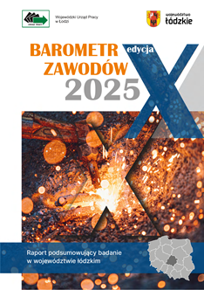
Badania społeczne dotyczące problematyki rynku pracy zrealizowane w 2024 r. przez Regionalne Obserwatorium Rynku Pracy w Łodzi
„Rynek pracy sektora budowlanego wobec współczesnych tendencji demograficznych. Analiza dla województwa łódzkiego”.
„Zastosowanie sztucznej inteligencji w procesie pracy. Szanse, wymagania, wyzwania dla pracowników i pracodawców. Przegląd branż w województwie łódzkim”
Raport z badania „Barometr Zawodów 2025”. Badanie realizowane cyklicznie. Określa prognozowane zapotrzebowanie na zawody we wszystkich powiatach województwa łódzkiego w kolejnym roku. Wyniki badania dostępne są w serwisie internetowym
www.barometrzawodow.pl
Wyniki badań są dostępne na stronie internetowej WUP w Łodzi: https://wuplodz.praca.gov.pl/web/funduszeue/materialy-pomocnicze oraz https://wuplodz.praca.gov.pl/web/rorp/badania-i-raporty

